Slide 1
Paso Nro. 1
Crear las tablas Maestras y las tablas referenciales y cargar los datos correspondientes en cada tabla.
Crear Tablas Maestras
Crear Tablas Referenciales
Empresa
(E)
Sucursal
Deposito
Tipo de IVA
Cotización
Vendedor
Período
PLAN DE CUENTAS
Moneda
Condición de Venta
Nacionalidad
Ciudad

Slide 2
Paso Nro. 2
Tener previamente armado el Plan de Cuentas para poder asignarle a cada cliente su respectiva cuenta
En empresas parametros colocar la cuenta credito y debito fiscal del IVA
Teniendo previamente cargado el Plan de Cuentas
Tablas Referenciales
Obtener los datos de Nacionalidad y Ciudad
“Recaudaciones a Depositar”
“Clientes”
(E)
PLAN DE CUENTAS
1 ACTIVOS
2 PASIVOS
3 PATRIMONIO
4 INGRESOS
5 EGRESOS
(E)
Cliente
“Cuenta Para IVA 10%”
Cuenta Para IVA 5% Ejemplo: IVA A PAGAR
(E)
Empresa Parametros

Slide 3
Paso Nro. 3
En la tabla articulos, productos o servicios. Una vez creada, al momento de registrar los productos asignar tambien las cuentas contables.
Crear Configurar la table Producto o Servicio
Tablas Referenciales
(E)
PLAN DE CUENTAS
1 ACTIVOS
2 PASIVOS
3 PATRIMONIO
4 INGRESOS
5 EGRESOS
(E)
Productos o Servicios
Obtener datos de tipo de iva, tipo de articulo, etc…
Configurar la tabla productos o servicios con la cuenta
A) Ventas Gravadas
B) Ventas Exentas
Ejemplo:
Exento => 75%
Gravadao => 25%

Slide 4
Paso Nro. 4
Crear y configurar la Tabla de Movimientos Venta y Venta Detalle
Tablas de Movimientos
(E)
Venta
(E)
CLIENTE
La cuenta contable que tiene asignado el dicha tabla.
(E)
ARTICULO O PRODUCTO O SERVICIO
Debe estirar la cuenta para Venta Gravada y en exenta
Obtener Datos de Clientes y su cuenta contable
Obtener la Moneda y la cotizacion del dia
Obtener los datos del Vendedor
(E)
Venta Detalle
Obtener datos del Producto o Servicios con su cuenta contable de la tabla Plan de cuentas

Slide 5
Paso Nro. 5
Crear y configurar la Tabla de Movimientos Asiento y Asiento Detalle
Tablas de Movimientos
(E)
Asiento
(E)
MONEDA
TIPO DE ASIENTO
(E)
PLAN DE CUENTAS
Obtener Datos de la Moneda y cotizacion
Obtener el Periodo
Obtener el tipo de asiento
(E)
Asiento Detalle
Obtener cuentas contables para:
Debe y Haber

Slide 6
Paso Nro. 6
Crear y configurar la Tabla de Movimientos Venta y Venta Detalle
Tablas de Movimientos
(E)
Venta
(E)
PLAN DE CUENTAS
Venta
Recaudaciones a Depositar
Venta Detalle
- Ventas Gravadas - Ventas Exentas
Factura Nro.: 001-010-0001572 Gs.
Gravada 10: 2.332 IVA10: 233
Gravada 5: 0 IVA5: 0
Exento: 7.695
Total Factura: 10.260
(E)
Venta Detalle
SERVICIO TRANSPORTE INT. AEREO
Precio: 10.260 Cantidad: 1
Gravada10: 2.332 VA10: 233
Gravada5: 0 IVA5: o
Exento: 7.695
Total Items: 10.260

Slide 7
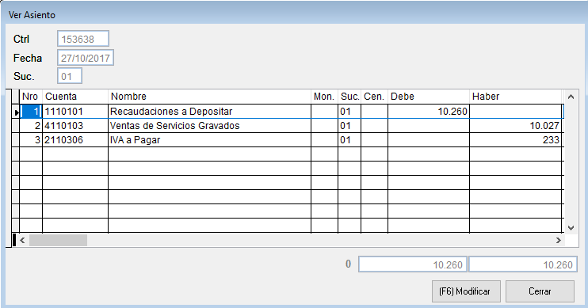
Paso Nro. 7
Generar el Asiento de venta
DEBE
Haber
(E)
Venta
- Recaudaciones a Depositar
Recaudaciones a Depositar: 10.260
Ventas Exentas: 7.695
Ventas Gravadas: 2.332
(E)
Venta Detalle
- Ventas Gravadas - Ventas Exentas
IVA a Pagar: 233
10.260
10.260
(E)
Empresa Parametros - IVA a Pagar - Tipo de Asiento

Slide 8
REFERENCIAS SOBRE LAS TABLAS
Empresa
Moneda
Condición de Venta
Nacionalidad
Ciudad
idEmpresa (PK) Nombre Ruc Direccion Telefono Datos basicos de la empresa
idMoneda (PK) Descripcion de la moneda
Simbolo de la Moneda (Gs, US, EU, etc…)
idCondicion_venta (PK) Descripcion de la condicion de venta
Dias
Genera Cta. Cte. (Dato de tipo boolean para saber si la generara cuenta corriente o no )
idCondicion_venta (PK) Descripcion de Nacionalidad o nombre de Pais
idCiudad (PK) Descripcion Nombre de la Ciudad
Sucursal
Deposito
Tipo IVA
Cotización
Vendedor
idEmpresa (FK) idSucursal (PK)
Nombre Direccion Telefono
Datos basicos sobre la sucursal
idEmpresa (FK) idSucursal (FK)
idDEposito (PK)
Nombre
idEmpresa (FK)
idTipo_iva (PK)
Descripcion
Porcentaje (para indicar que porcentaje de IVA corresponde)
Datos sobre el tipo de impuesto
idCotizacion (PK)
Fecha
Compra
Venta
Datos sobre la cotizacion monetaria del dia
idEmpresa (FK)
idVendedor (PK)
Nombre
Ci
Direccion
Telefono
Datos basicos del Vendedor

Slide 9
REFERENCIAS SOBRE LAS TABLAS
Periodo
Plan cuenta
Cliente
Empresa Parametros
Producto o servicios
idEmpresa (FK) idPeriodo (PK)
Descripcion Fecha Inicio Fecha Fin Estado
Nro_asiento
Datos del periodo contable de cada año y el nro asiento a utilizar
idEmpresa (FK) idPlan_cuenta (PK)
Descripcion
Nivel
Imputable
Tipo_cuenta
idCuenta_Padre
Datos detallado y cronologico de las cuentas contables a utilizar para los libros contables.
idEmpresa (FK)
idCliente (PK)
Nombre
Ruc
idPlan_cuenta (FK)
Nacionalidad (FK)
Ciudad (FK)
Direccion
Telefono
Exento
Datos basicos del cliente y la cuenta contable que se le asignara y si esta o no exento del IVA
idEmpresa (FK)
Debi_fiscal_iva10
Debi_fiscal_iva5
Cred_fiscal_iva10
Cred_fiscal_iva5
Dcto_obtenidos
Dif_cambio
Resul_ejercicio
idMoneda
Tpa_compra
Tpa_venta
Tpa_Notacre
Tpa_Cobro
Tpa_Notacreprov
Tpa_Deposito
Tpa_OrdenPago
Tpa_apertura
Tpa_cierre
Datos basicos de configuracion contable para las cuentas y tipos de asiento
idEmpresa (FK)
idArticulo (PK)
Descricorta
Descrilarga
idTipo_Articulo (FK)
idMarca (FK)
Iva_Codigo (FK)
Gravado
Exento
idColor (FK)
idUMedida (FK)
AfectaStock
Fecha_ingreso
Precio_compra
Precio_costo
Datos basicos del producto

Slide 10
REFERENCIAS SOBRE LAS TABLAS
Venta
Venta Detalle
Asiento
Asiento Detalle
idEmpresa
idVenta
idSucursal
NroPresupuesto
Nro_Factura
Serie
Timbrado
idcondicion_venta
idMoneda
Cambio
idCliente
Razon_social
Ruc
CuentaCli
Fecha
Fecha_Vencimiento
idVendedor
Total_Gravada5
Total_Gravada10
Total_exenta
Total_dcto
Total_IVA5
Total_IVA10
Total_factura
Estado
Anulado
Fecha_anulado
Anulado_Por
Registro_asiento
idEmpresa
idVenta
Items
idSucursal
idDeposito
idArticulo
CtaVenta
Cantidad
Precio
Costo
Gravada5
Gravada10
Exenta
Dcto
IVA5
IVA10
Total_items
Detalle de los articulos o productos o servicios que se el vendedor esta vendiendo.
idEmpresa (FK)
idAsiento (PK)
idSucursal
Nro_asiento
Fecha_asiento
Periodo
idTipo_asiento
idMoneda
Cambio
Observacion
Usuario
Total_debito
Total_credito
Reg_referencia
Autorizado
Datos basicos de la cabecera del Asiento
idEmpresa (FK)
idAsiento (FK)
Items
idPlan_cuenta
Concepto
Debito
Credito
Detalle de los asientos debe estar balanceado

Slide 11
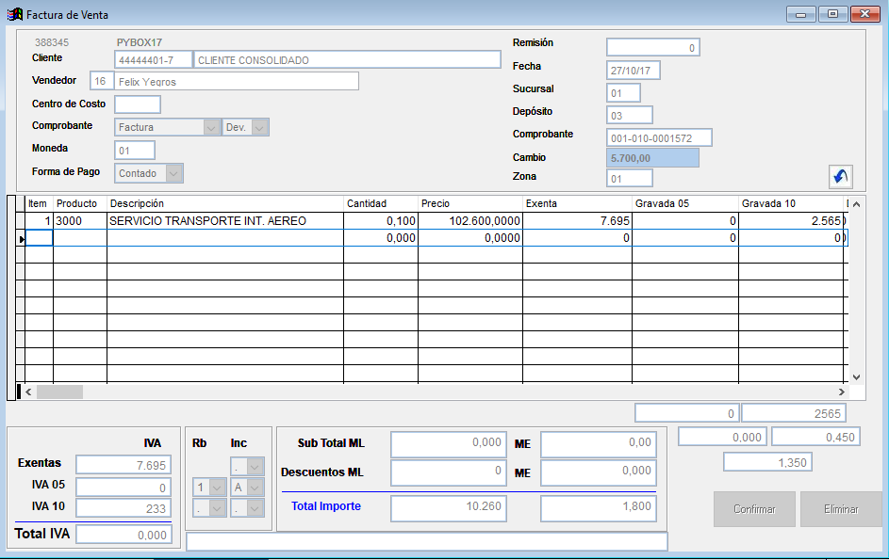
Ejemplo de STARSOFT

Slide 12
Ejemplo de STARSOFT

